Slide 2
Chủ đề 3: NIỀM VUI, HẠNH PHÚC
Tiết 9, 10: Bài 5
TÁC PHẨM HỘI HỌA CHỦ ĐỀ NIỀM VUI, HẠNH PHÚC

Slide 3
Câu hỏi:
- Yếu tố nào giúp em nhận biết đây là tác phẩm thể hiện về chủ đề Niềm vui, hạnh phúc?
- Hãy mô tả cách tạo hình nhân vật thể hiện về chủ đề Niềm vui, hạnh phúc
- Cách thể hiện niềm vui trong tác phẩm mĩ thuật nào ấn tượng với em? Vì sao?

Slide 4
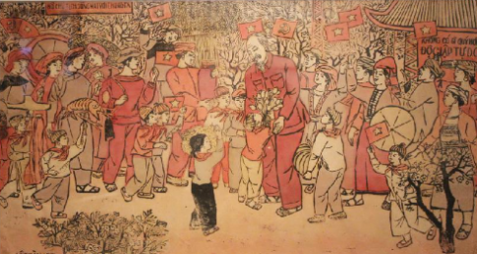
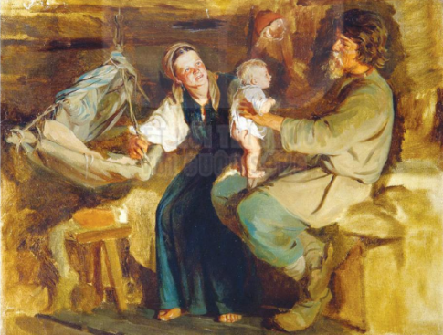
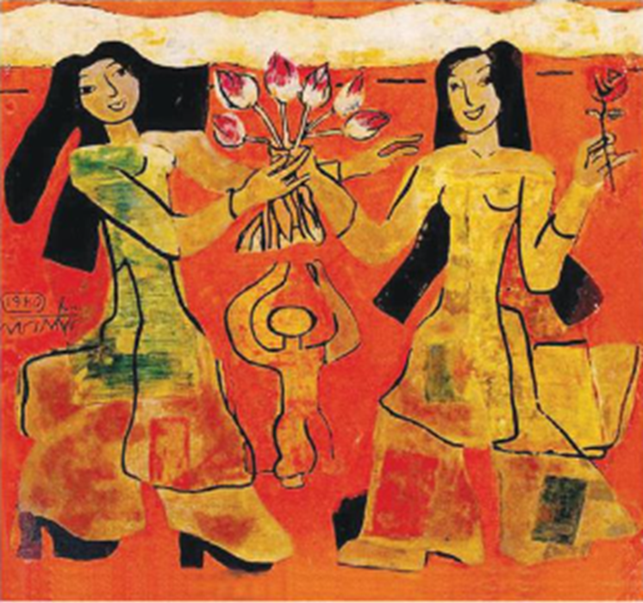
“Đón bác về bản” – Lê Toàn - 1976 – tranh khắc gỗ
Niềm vui của cha mẹ - Ki-rin Vi-ken-tai-vích Lê-mô – 1910 – tranh sơn dầu
“Thống nhất” – Nguyễn Sáng - 1980 – tranh sơn mài

Slide 5
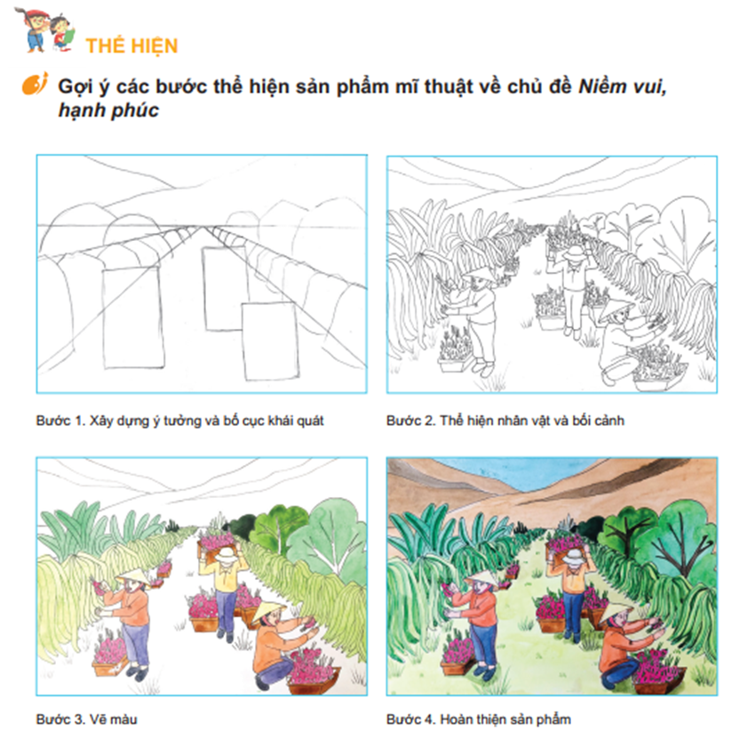

Slide 6
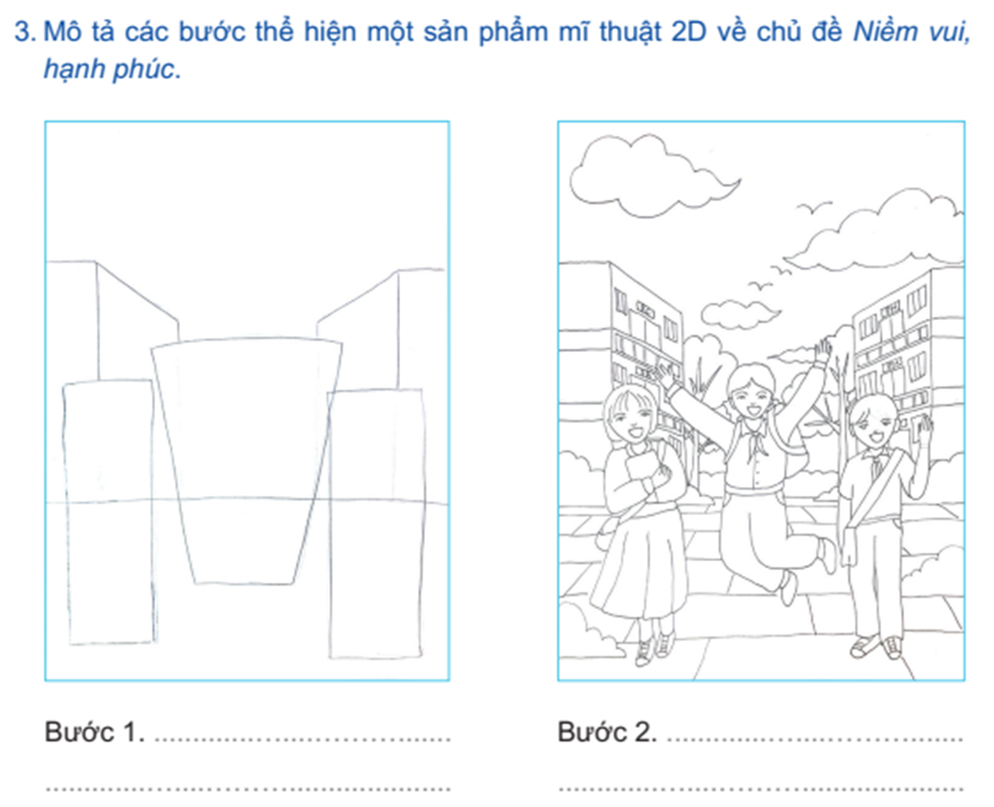
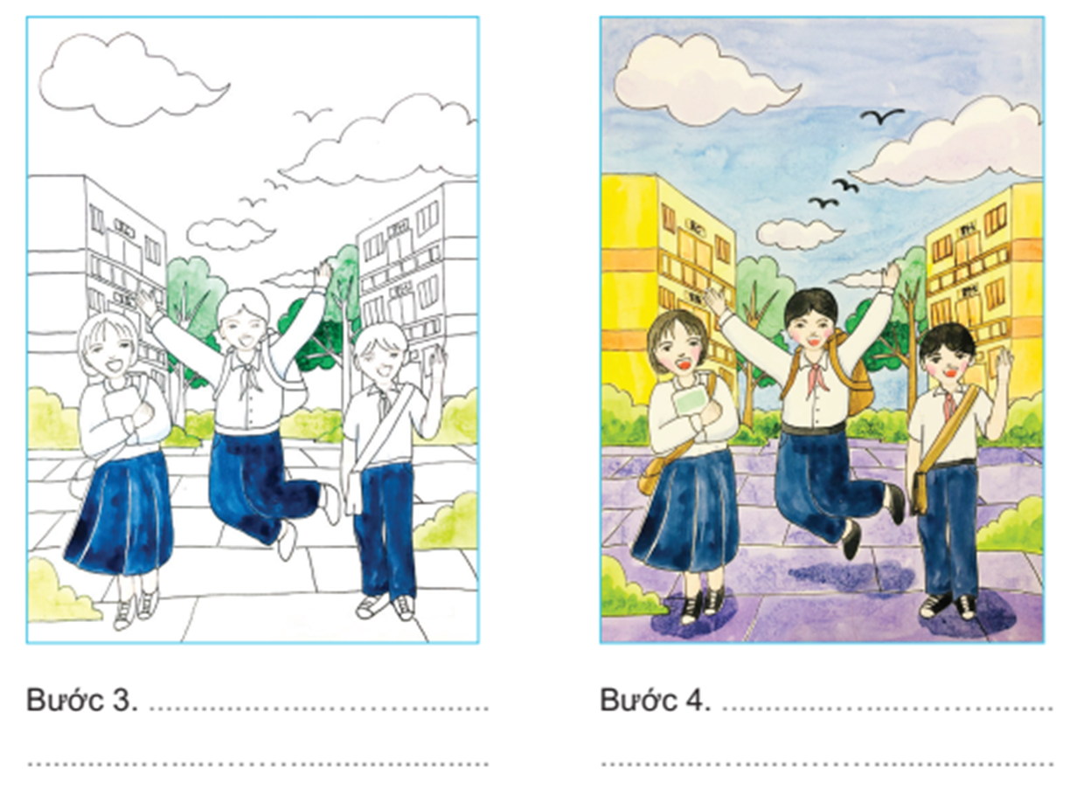

Slide 7
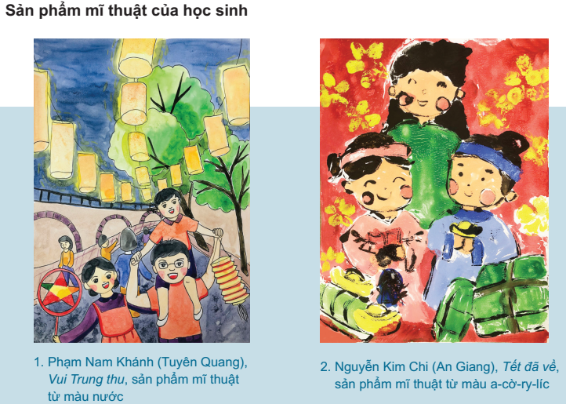
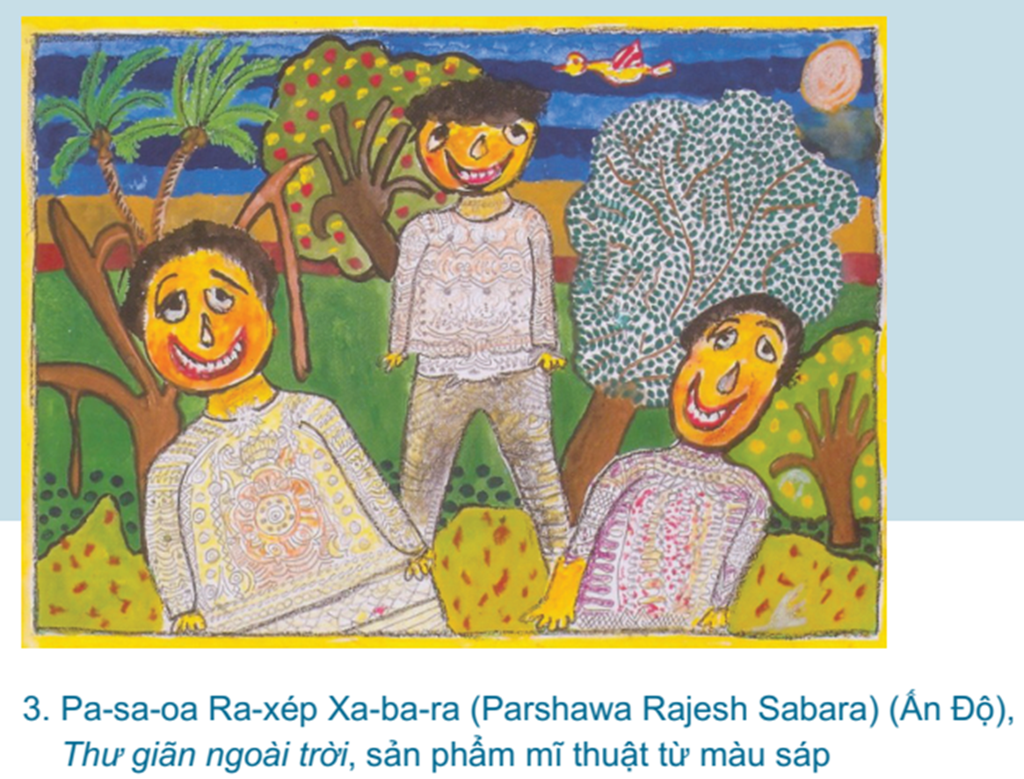
SẢN PHẨM MĨ THUẬT CỦA HỌC SINH

Slide 8
